Slide 1
第一章 机械运动
第1节 长度和时间的测量

Slide 2
第1节 长度和时间的测量 学习内容导览
长度
的测量
长度的
特殊测量
时间
的单位
时间
的测量
长度
的单位
误差

Slide 3
1.会使用适当的工具测量长度和时间。
2.能通过日常经验、物品或自然现象粗略估测长度和时间。
3.知道测量有误差，误差和错误有区别。

Slide 4

中心的两个圆哪个面积大?

Slide 5
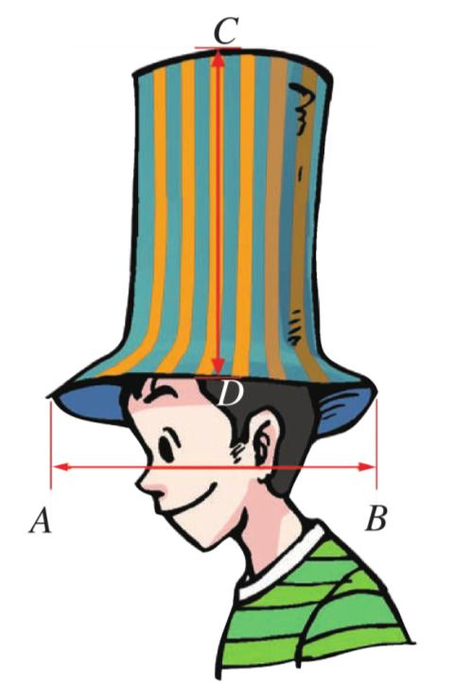
上、下哪根小棒长？
AB长还是CD长?

Slide 6
1.长度的单位
国际单位:米，符号是m。
常用单位：
千米（km）、分米（dm）、
厘米（cm）、毫米（mm）、
微米（μm）、纳米（nm）。

Slide 7


Slide 8
2.常用长度单位之间的换算
1km=1000m=10³m 1dm=0.1m=10⁻¹m
1cm=0.01m=10⁻²m 1mm=0.001m=10⁻³m
1μm=0.000001m=10⁻⁶m 1nm=0.000000001m=10⁻⁹m

Slide 9
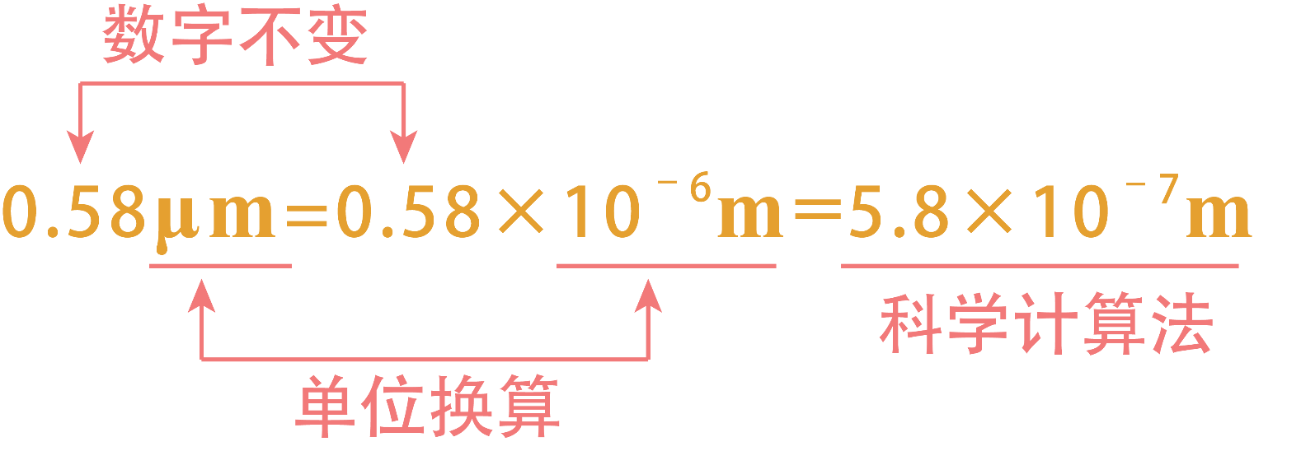
3.单位换算的步骤
步骤1：数值不变，乘原单位与目标单位之间的换算关系。
步骤2：将原单位改写为目标单位。注意规范使用科学记数法。
科学记数法

Slide 10
4.生活中常见的长度
学生用的课桌的高度 ≈ 80cm
一层楼的高度 ≈ 3m
一支2B铅笔的长度 ≈ 1.75dm = 17.5cm
一张纸的厚度 ≈ 0.1mm

Slide 11
例1 （1）一根头发丝的直径约8.2μm，
合__________m=__________cm =__________mm =_______nm。
8.2×10⁻⁶
8.2×10⁻⁴
8.2×10⁻³
8 200
（2）一个正常发育的中学生的身高约为160____(填单位)。
（3）一个甲型H7N9流感病毒分子的直径约为9×10⁻⁸m=_____nm。
cm
90

Slide 12
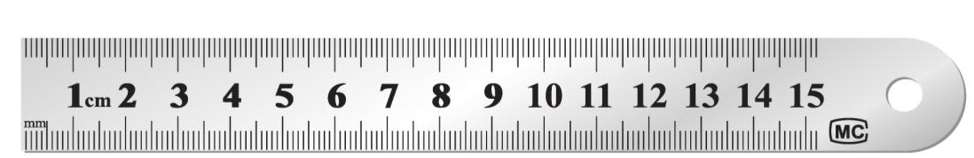
1.测量长度的基本工具：刻度尺。
刻度尺

Slide 13
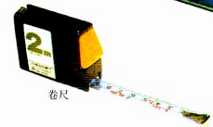
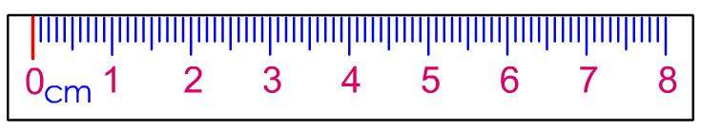
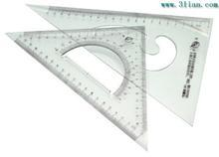
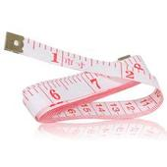
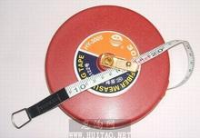
卷尺
学生用尺
软尺
皮尺

Slide 14
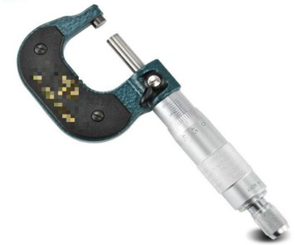
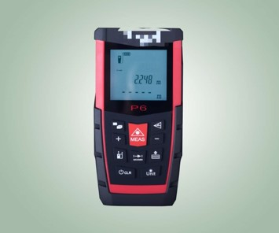
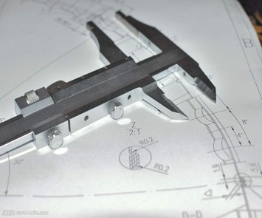
游标卡尺
螺旋测微器
测距仪

Slide 15
观察刻度尺
量程
0
cm
1
2
3
4
5
6
7
8
零刻度线
单位
分度值
它的零刻度线在哪里，是否磨损？
8cm
它能测量的范围是多少？
1mm
它的分度值是多少？

Slide 16
根据不同的测量对象和要求，选择量程和分度值都合适的测量工具
例2 要测量一名中学生的身高，选用下列哪一种尺子最合适（ ）
A.量程20cm，分度值0.5mm B.量程5m，分度值1dm
C.量程3m，分度值1mm D.量程100cm，分度值1mm
C

Slide 17
2.如何测量一个物体的长度：
步骤一：估。在实际的测量中,首先要估测被测物体的长度。
步骤二：选。在实际的测量中,并不是分度值越小越好,测量时应先根据实际情况确定需要达到的程度,再选择满足测量要求的刻度尺。

Slide 18
步骤三：放。刻度尺的位置应放正，零刻度线对齐被测物体的一端，有刻度线的一边要紧贴被测物体且与被测物体保持平行，不能歪斜。

Slide 19
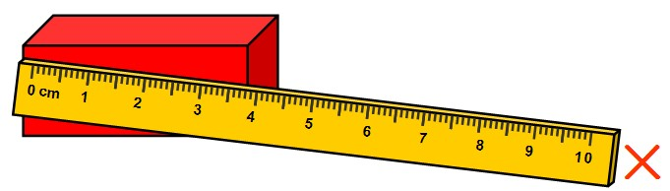
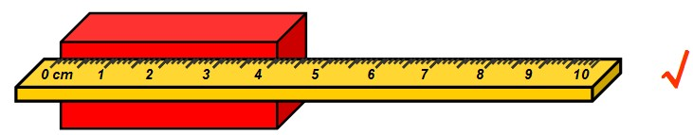
0 cm 1 2 3 4 5 6 7 8 9 10
×

Slide 20




步骤四：读。视线与刻度尺尺面垂直。
√
×
×
0 cm 1 2 3 4 5 6 7 8 9 10

Slide 21
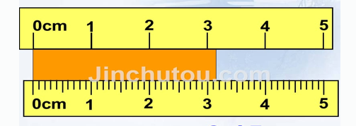
步骤四：读。要估读出分度值的下一位数值。
读数：
3.2cm
读数：
3.25cm
说明：分度值不同，读数也不同，分度值越小，测量结果越精确。

Slide 22
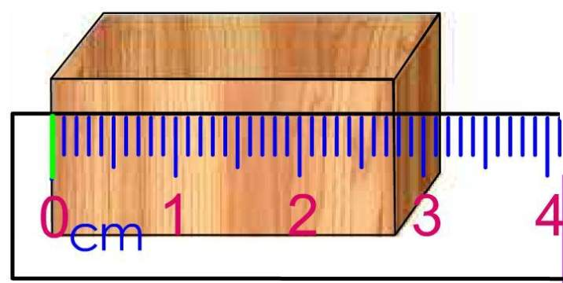
步骤五：记。记录测量结果应包括数字和单位。
数字
单位
２.７８cm

Slide 24
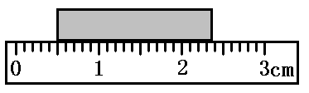
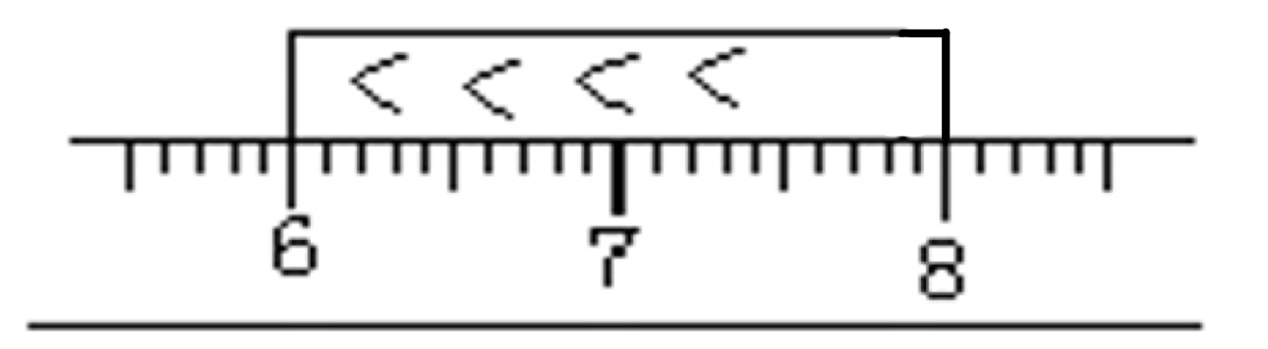
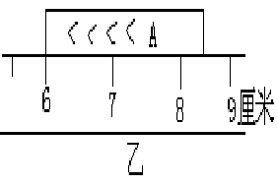
例3 请读出下列物体的长度。（都以cm为单位）
1.87cm
2.00cm
2.4cm

Slide 25
正确使用刻度尺的步骤：
（1）估：估计被测物长度。
（2）选：选择合适的刻度尺。
（3）放：刻度尺与待测边平行；零刻度线要对准被测物体的一端，刻度线要紧贴被测物体。
（4）读：正对刻度线，读数时，要估读到分度值的下一位。
（5）记：记录数值和单位。

Slide 26
使用刻度尺测量物理课本的长和宽：
物理量 | 长度a/cm | 长度b/cm
第1次
第2次
第3次
平均值

Slide 27
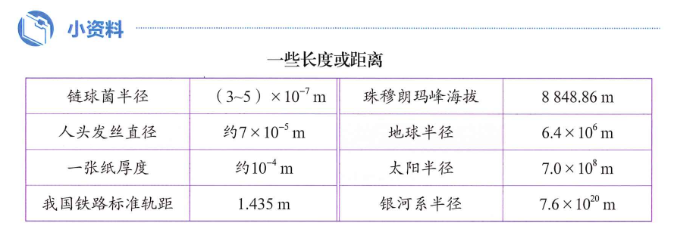
阅读教材“小资料”，了解常见的长度或距离。

Slide 28
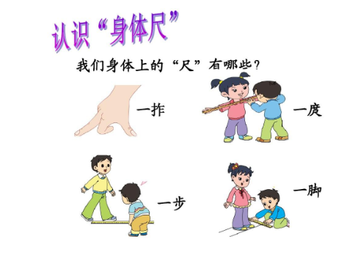
讨论、操作、交流：
生活中，我们常常采用一些方法来粗略地测量长度。
人体的哪些部位可以作为“尺”来估测长度?
尝试用这些“尺”来估测某个物体的长度(如教室的宽度)。

Slide 29

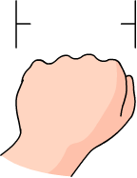

1 m
1 cm
1 dm

Slide 30
人身体的“尺子”
（1）大拇指的宽度大约是1cm。
（2）手臂伸直，手尖到鼻子的距离大约是50cm 。
（3）成人一步大约是75cm。
（4）“一拃”的长度为8厘米。

Slide 31
人身体的“尺子”
（5）身高也是一把尺子。因为每个人两臂平伸，两中指尖之间的长度和身高大致是一致的。所以，将两臂伸平，可以作尺子去测量。
（6）影子也是尺子。要是想量树的高，只要量一量树的影子和自己影子的长度就可以了。因为树的高度＝树影长×身高÷人影长。

Slide 33
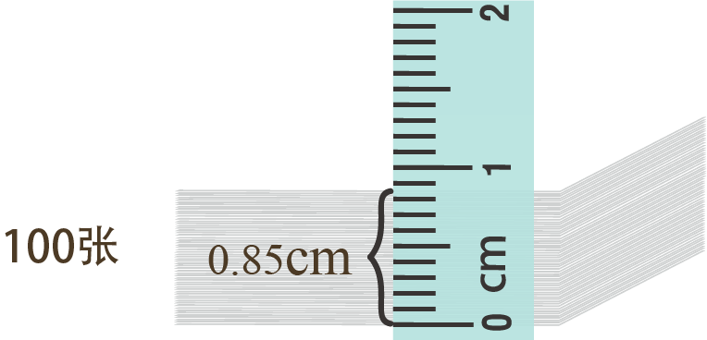
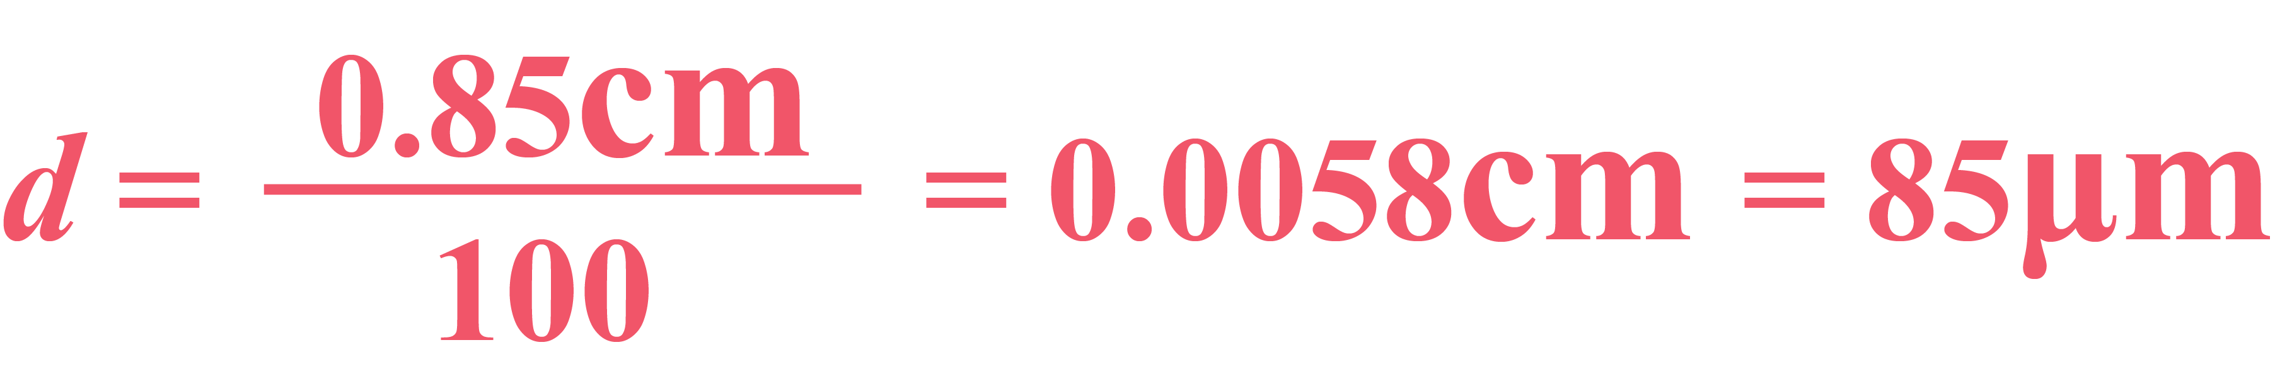
1.如何测量一张纸的厚度？

Slide 34
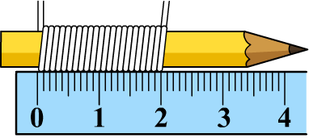
2.如何测量铁丝的直径？

Slide 36
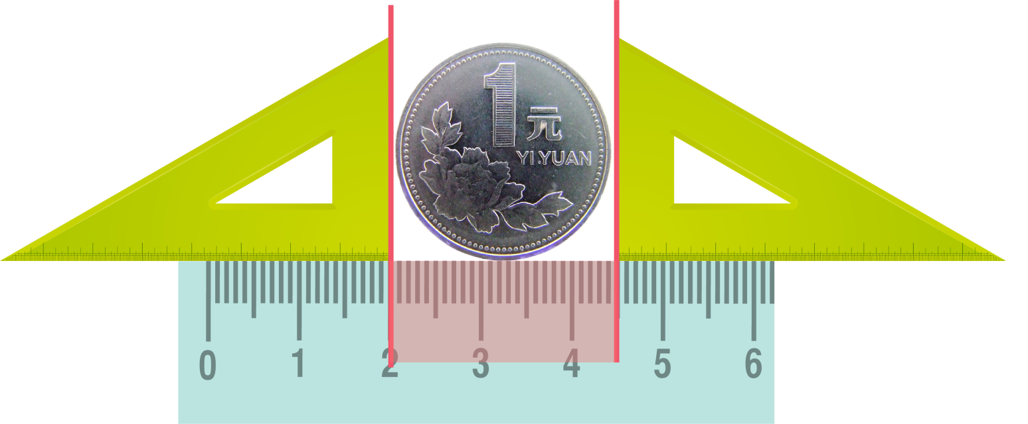
3.如何测量一枚硬币的直径？
一元钱硬币的直径

Slide 38
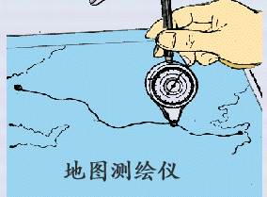
4.地图上铁路路线的长度该怎么测量？

Slide 39
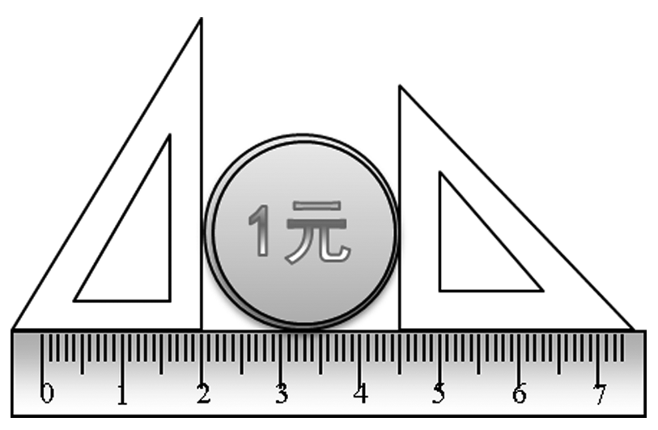
例4 如图所示，硬币的直径是________cm。
2.50

Slide 40
1.国际单位：秒，符号是s。
2.常用单位：
小时
分钟
天
年
毫秒
微秒
h
min
d
Y
ms
μs

Slide 41
3.时间单位之间的换算
1 h=60 min
1 min=60 s
1 s=10³ ms
1 s=10⁶ μs
1 ms=10⁻³ s
1 μs =10⁻⁶ s

Slide 42
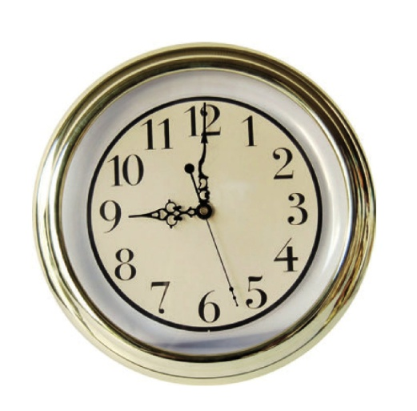
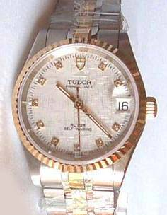
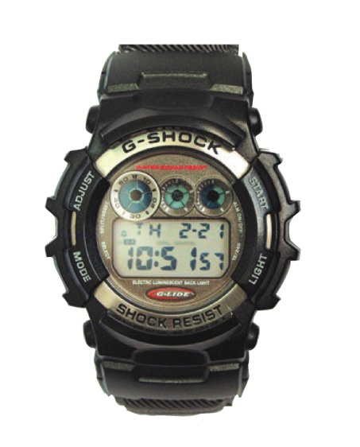
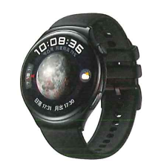
1.测量时间的工具
石英钟
机械手表
电子手表
智能手表

Slide 43
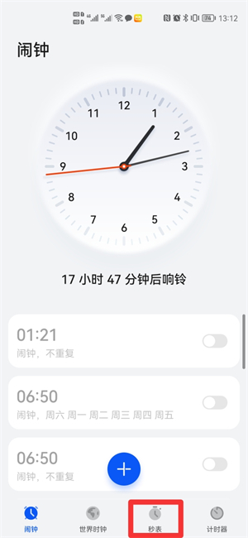
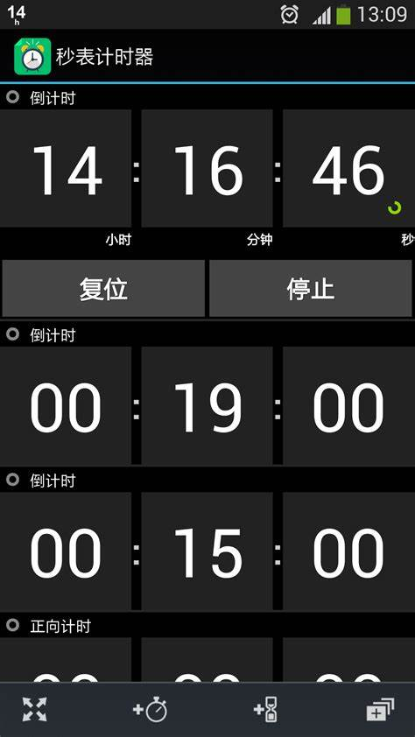
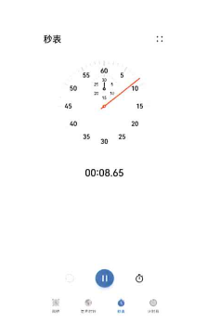
手机秒表

Slide 44
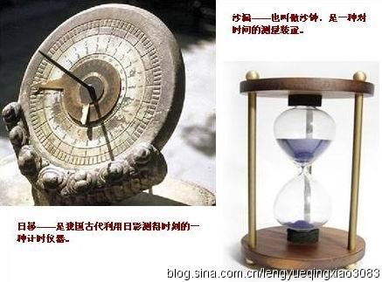
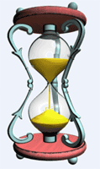
日晷
沙漏

Slide 45
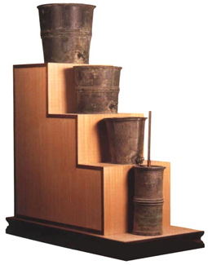
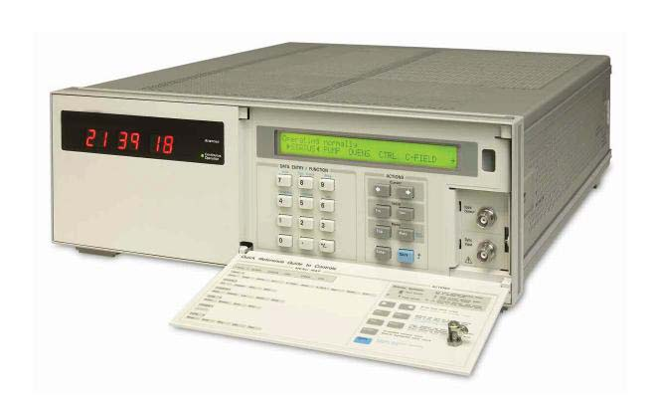
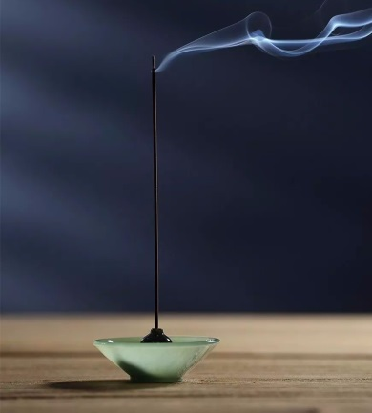
一炷香的时间
铜壶滴漏
铯原子钟

Slide 46
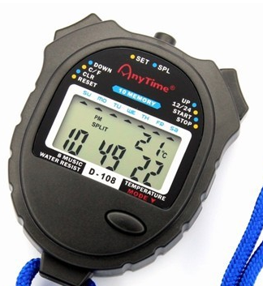
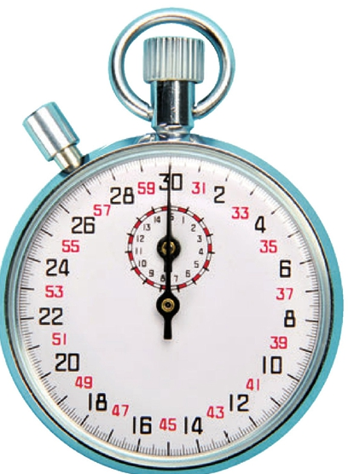
电子秒表
机械秒表

Slide 47
2.电子秒表的使用
用手紧握停表，大拇指按在右边按钮上， ①第一次按下时，开始计时；
②第二次按下时，停止计时；
③食指按下左边按钮，回零。

Slide 48
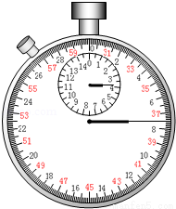
3.机械秒表的基本结构
启动、停止按钮
复位
分针
秒针

Slide 49
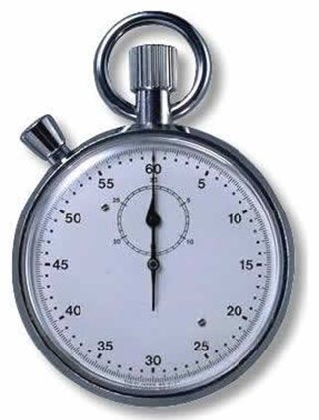
4.机械秒表的量程与分度值
大表盘秒针运动一周所表示的时间为_____ ，大表盘的分度值是______。
60s
0.1s
小表盘分针运动一周所表示的时间为______， 小表盘的分度值是 ______。
30min
1min

Slide 50
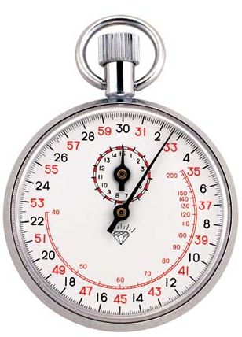
大表盘秒针运动一周所表示的时间为_____，大表盘的分度值是______。
小表盘分针运动一周所表示的时间为______，小表盘的分度值是 ______。
30s
0.1s
15min
0.5min

Slide 51
5.机械停表的使用步骤
第一次按下开始/启动键时 表针开始转动。
第二次按下开始/启动键时 表针停止转动,读数。
第三最后按下复位键时 表针弹回零点。
简记：一启动；二按停；三读数；四归零。

Slide 52
6.机械秒表的读数
用停表测量时间时，先看小圈再看
大圈，小圈读数+大圈读数=记时。
图中秒表的读数为
3min+37.5s=217.5s

Slide 53


Slide 54
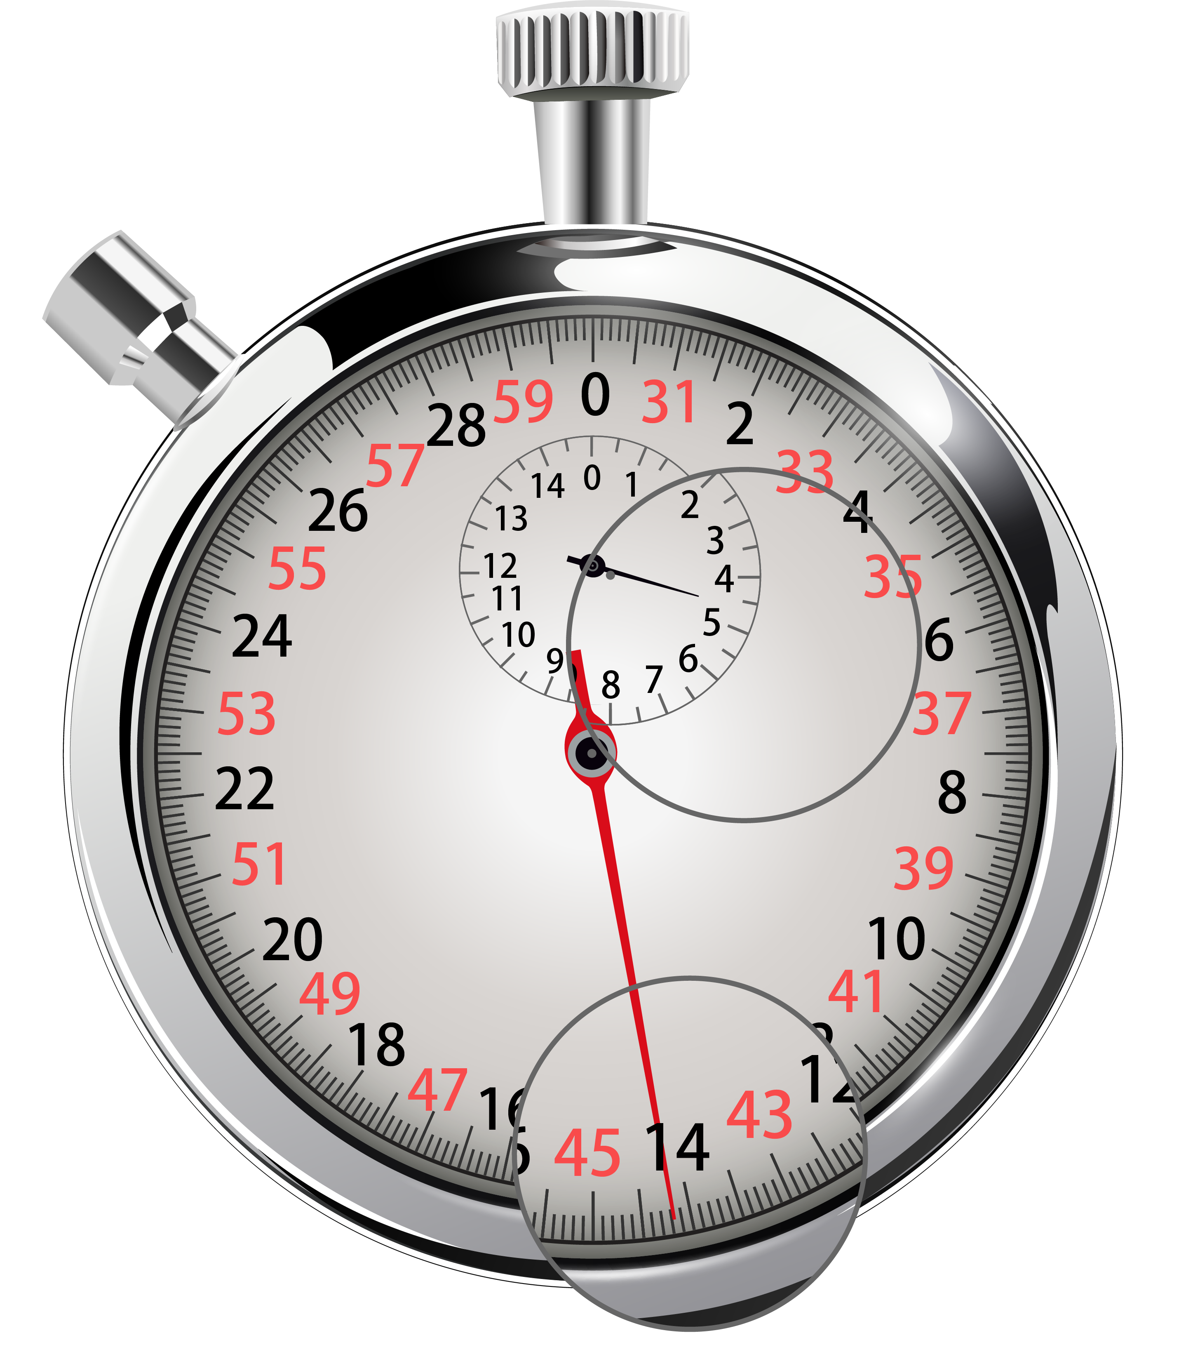
4
例5 如图所示，停表的示数为 min s。
44.2

Slide 55
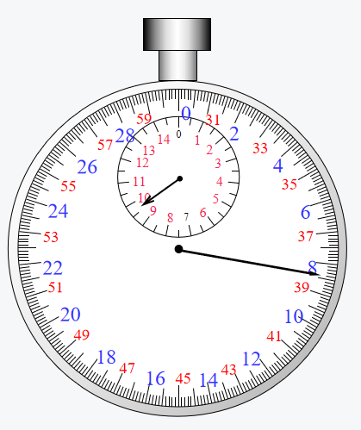
例6 如图所示的是某种机械停表的实物图，长针转一圈度量的时间是 ，分度值是 ；短针转一圈度量的时间是 ，分度值是 ，图中显示的时间是 。
30s
0.1s
15min
30s
9min 38.4s

Slide 56
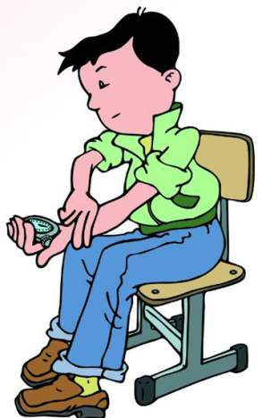
7.学生实验：用秒表测量时间
(1)练习使用秒表:按动秒表上的按钮，观察指针(或数字)的变化，了解秒表的使用方法。
(2)使用秒表测量你脉搏跳动10次所用的时间;正常行走时你每迈一步所用的时间。

Slide 57
1.定义：测量的数值和真实值之间总会有差别,这就是误差。
2.误差的来源 ：测量工具、测量方法、测量者。
（1）测量时，要用眼睛估读出最小刻度值的下一位数字，是估读就不可能非常准确。
（2）仪器本身不准确。
（3）环境温度、湿度变化。

Slide 58
3.误差与错误的区别
误差
错误
由测量工具、测量方法的限制测量人估读值不同而引起的
≠
在测量时不遵守测量仪器的使用规则或读数不正确造成的
不可能避免
只能减小
不应该发生的
可以避免

Slide 59
4.减小误差的方法
（1）多次测量取平均值。
（2）使用精密的测量工具。
（3）改进测量方法。

Slide 61
例7 下列有关误差的说法中，正确的是（ ）
A．多次测量取平均值可以减小误差
B．误差就是测量中产生的错误
C．只要认真测量，就可以避免误差
D．选用精密的测量仪器可以消除误差
A

Slide 62
国际单位制
国际单位制（SI），源自公制或米制，旧称“万国公制”，是现时世界上最普遍采用的标准度量衡单位系统，采用十进制进位系统。是18世纪末科学家的努力，最早于法国大革命时期的1799年被法国作为度量衡单位。国际单位制是在公制基础上发展起来的单位制，于1960年第十一届国际计量大会通过，推荐各国采用，其国际简称为SI。

Slide 63
国际单位制
7个严格定义的基本单位：长度（米）、质量（千克）、时间（秒）、电流（安培）、热力学温度（开尔文）、物质的量（摩尔）和发光强度（坎德拉）。
基本单位
基本单位的定义始于1889年，在近百年内，由于科学技术的发展，它们的定义也在不断发生变化，下面简述其定义和演变的情况。

Slide 64
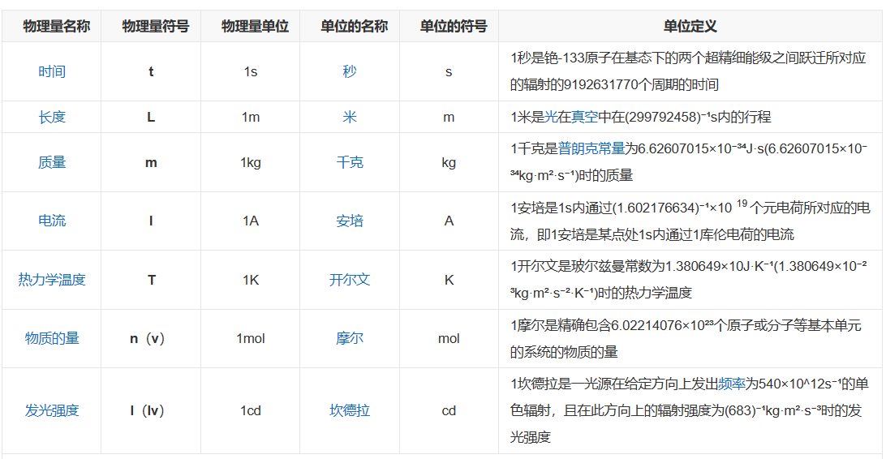
国际单位制

Slide 65
长度的单位:m、km、cm等
长度的测量工具：刻度尺
长度的测量
刻度尺的使用
长度和
时间的
测量
长度的特殊测量方法
时间的单位:s、h、min等
时间的测量
时间的测量工具：秒表、钟表等
秒表的使用
误差与错误的区别
误差
减小误差的方法

Slide 66
根据课堂安排适量练习

Slide 67
1.教材课后练习题。
2.实践作业：测量学校操场主席台的高度和
长度、宽度，制作周期为1s的单摆。

